Slide 1
机器学习基础-朴素贝叶斯

Slide 2
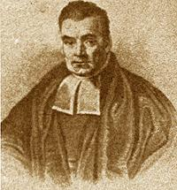
贝叶斯
贝叶斯(约1701-1761) Thomas Bayes，英国数学家。约1701年出生于伦敦，做过神甫。1742年成为英国皇家学会会员。1761年4月7日逝世。贝叶斯在数学方面主要研究概率论。他首先将归纳推理法用于概率论基础理论，并创立了贝叶斯统计理论，对于统计决策函数、统计推断、统计的估算等做出了贡献。他死后，理查德·普莱斯(Richard Price)于1763年将他的著作《机会问题的解法》(An essay towards solving a problem in the doctrine of chances)寄给了英国皇家学会，对于现代概率论和数理统计产生了重要的影响
Notes:
微积分的提出可以追溯到17世纪下半叶的两位伟大科学家——英国的艾萨克·牛顿和德国的戈特弗里德·威廉·莱布尼茨。
1666年10月他整理成《流数简论》，
莱布尼茨则是从数学的角度发明微积分的。1684年，他发表第一篇微分论文《一种求极大极小和切线的新方法，它也适用于分式和无理量，以及这种新方法的奇妙类型的计算》，
线性代数：17世纪：由于费马和笛卡尔的工作，线性代数基本上出现于17世纪。在这一时期，线性代数的领域主要局限于平面与空间。

Slide 3
贝叶斯
贝叶斯决策就是在不完全情报下，对部分未知的状态用主观概率估计，然后用贝叶斯公式对发生概率进行修正，最后再利用期望值和修正概率做出最优决策。
贝叶斯决策理论方法是统计模型决策中的一个基本方法，其基本思想是：
1、已知类条件概率密度参数表达式和先验概率。
2、利用贝叶斯公式转换成后验概率。
3、根据后验概率大小进行决策分类。

Slide 4
贝叶斯网络的应用
最早的PathFinder系统，该系统是淋巴疾病诊断的医学系统，它可以诊断60多种疾病，涉及100多种症状;后来发展起来的Internist − I系统，也是一种医学诊断系统，但它可以诊断多达600多种常见的疾病。
1995年，微软推出了第一个基于贝叶斯网的专家系统，一个用于幼儿保健的网站OnParent (www.onparenting.msn.com)，使父母们可以自行诊断。

Slide 5
贝叶斯网络的应用
(1)故障诊断(diagnose)
(2)专家系统(expert system)
(3)规划(planning)
(4)学习(learning)
(5)分类(classifying)

Slide 6
概率(回顾)
样本空间的划分

Slide 7
概率(回顾)
贝叶斯公式（Bayes' theorem）
条件概率：事件B在事件A发生的条件下的概率，记作P(B|A)。
联合概率：两个事件A和B同时发生的概率，记作P(A,B)或者P(AB)。
边缘概率（或称为先验概率）：不考虑任何条件时，一个事件单独发生的概率，比如P(A)。
贝叶斯公式的基本形式如下：
P(A|B) = [P(B|A) * P(A)] / P(B)

Slide 8
概率(回顾)
贝叶斯公式（Bayes' theorem）
P(A|B) 是我们想要找的，即在事件B发生的条件下，事件A发生的概率（后验概率）。
P(B|A) 是已知事件A发生时，事件B发生的概率（条件概率）。
P(A) 是事件A发生的先验概率，即在没有任何条件限制下，事件A发生的概率。
P(B) 是事件B发生的边缘（先验）概率，即不考虑任何事件A是否发生的情况下，事件B发生的概率。

Slide 9
概率(回顾)
贝叶斯公式（Bayes' theorem）
为了更直观地理解这个公式，我们可以考虑一个医学诊断的例子：
假设有一种疾病，在所有人群中的发病率为1%（P(A)=0.01），同时有一种检测这种疾病的测试，该测试在患者确实患病的情况下有99%的准确性（P(B|A)=0.99）。然而，该测试在健康人群中也有1%的误报率（即健康人被错误地诊断为患病的概率，可以计算为P(B|¬A) = 0.01，其中“¬A（非A）”表示不患病的情况）。

Slide 10
概率(回顾)
全概率公式

Slide 11
概率(回顾)
使用贝叶斯公式，我们可以计算出在测试结果为阳性的条件下，这个人真正患病的概率（P(A|B)）：
P(A|B) = [P(B|A) * P(A)] / P(B)
其中，P(B) 可以通过全概率公式计算得出：
P(B) = P(B|A) * P(A) + P(B|非A) * P(非A)
= 0.99 * 0.01 + 0.01 * 0.99
= 0.0198
所以，
P(A|B) = (0.99 * 0.01) / 0.0198
= 0.5 或 50%
Notes:
P(B) 表示的是测试结果为阳性的总概率
这个结果表明，尽管测试的准确性很高（99%），但在如此低的疾病发病率（1%）下，一个阳性测试结果实际上只有大约50%的概率意味着这个人真正患病。
这个例子展示了贝叶斯公式如何帮助我们在新的信息（测试结果）下更新我们对某事件（患病）的信念。

Slide 12
例题

Slide 13
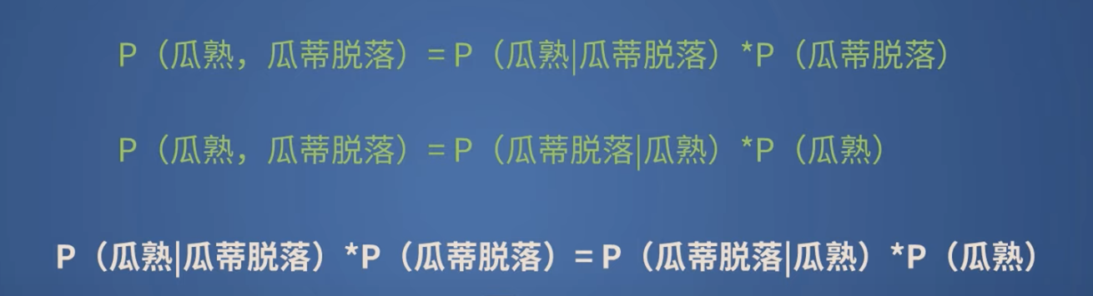

Slide 14
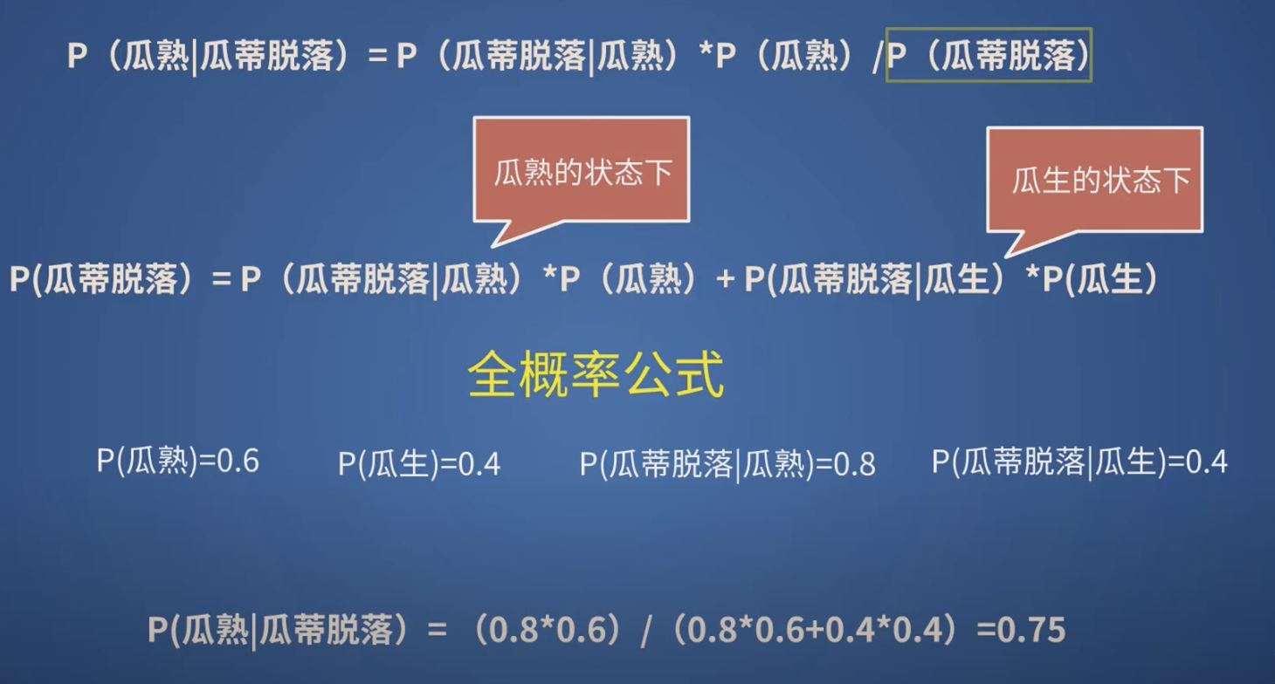

Slide 15

基本方法
训练数据集：
由X和Y的联合概率分布P(X,Y)独立同分布产生
朴素贝叶斯通过训练数据集学习联合概率分布P(X,Y) ，
即先验概率分布：
及条件概率分布：
注意：条件概率为指数级别的参数：

Slide 16
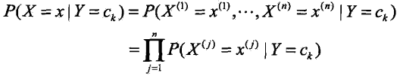


基本方法
条件独立性假设：
“朴素”贝叶斯名字由来，牺牲分类准确性。
贝叶斯定理：
代入上式：

Slide 17

基本方法
贝叶斯分类器：
分母对所有c_{k}都相同：

Slide 18


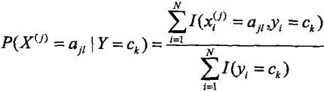
朴素贝叶斯法的参数估计
应用极大似然估计法估计相应的概率：
先验概率P(Y=c_{k})的极大似然估计是：
设第j个特征x^{(j)}可能取值的集合为：
条件概率的极大似然估计：

Slide 19




朴素贝叶斯法的参数估计
学习与分类算法Naïve Bayes Algorithm：
输入：
训练数据集
第i个样本的第j个特征
第j个特征可能取的第l个值
输出：
x的分类

Slide 20
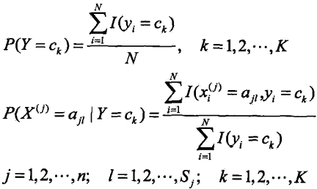
朴素贝叶斯法的参数估计
步骤
1、计算先验概率和条件概率

Slide 21



朴素贝叶斯法的参数估计
步骤
2、对于给定的实例
计算
3、确定x的类别

Slide 22
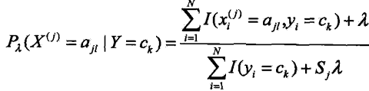

贝叶斯估计
考虑：用极大似然估计可能会出现所要估计的概率值为0的情况，这时会影响到后 验概率的计算结果，使分类产生偏差.解决这一问题的方法是采用贝叶斯估计。
条件概率的贝叶斯估计：
先验概率的贝叶斯估计：

Slide 23
假设我们正在构建一个分类器，该分类器说明文本是否与运动(Sports)有关。我们的训练数据有5句话：
文本 | 标签
A great game | Sports
The election was over | Not Sports
Very clean match | Sports
A clean but forgettable game | Sports
It was a close election | Not Sports
我们想要计算句子“A very close game”是 Sports 的概率以及它不是 Sports 的概率。
即$P( Sports | a very close game )$这个句子的类别是Sports的概率

Slide 24
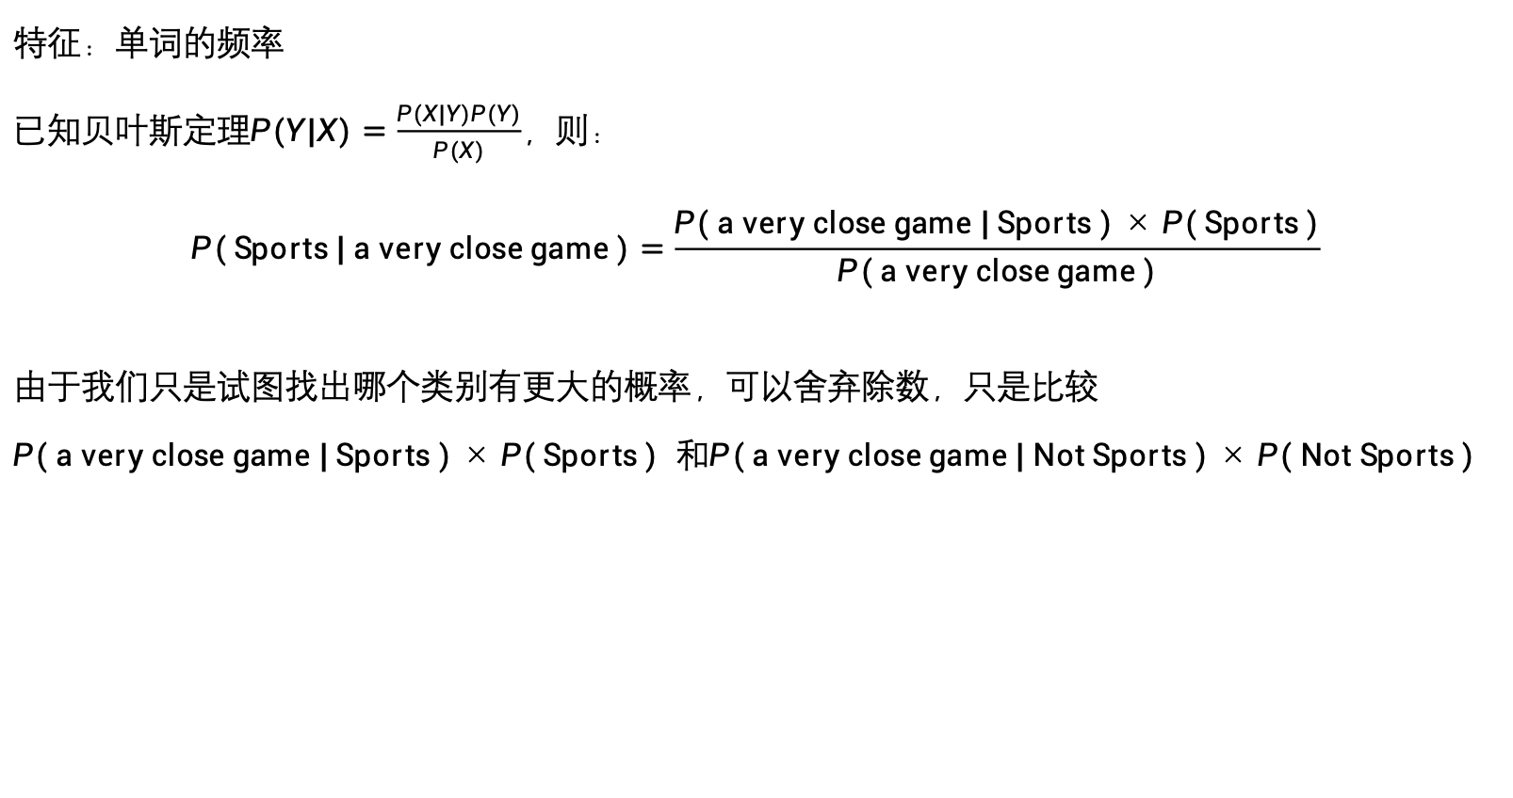
特征：单词的频率
已知贝叶斯定理$P(Y|X)=\frac{P(X|Y)P(Y)}{P(X)}$，则：
$$P( Sports | a very close game )=\frac{P( a very close game | Sports )×P( Sports )}{P( a very close game )}$$
由于我们只是试图找出哪个类别有更大的概率，可以舍弃除数，只是比较
$P( a very close game | Sports )×P( Sports )$ 和$P( a very close game | Not Sports )×P( Not Sports )$

Slide 25

我们假设一个句子中的每个单词都与其他单词无关。
$$\left.P( a very close game )=P(a)×P( very )×P( close )×P( game \right)$$
$$\begin{aligned}&\left.P( a very close game|Sports \right) \\ &\left.=P(a| Sports )×P( very | Sports)×P( close | Sports )×P( game | Sports \right)\end{aligned}$$

Slide 26
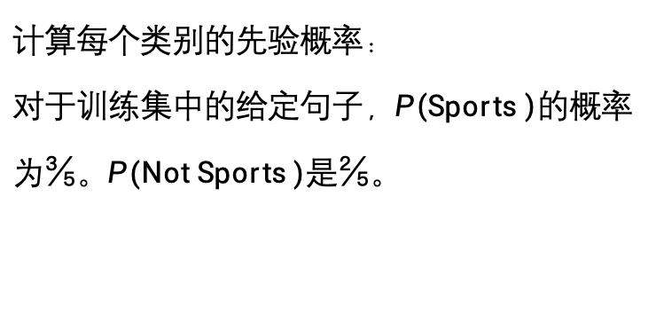
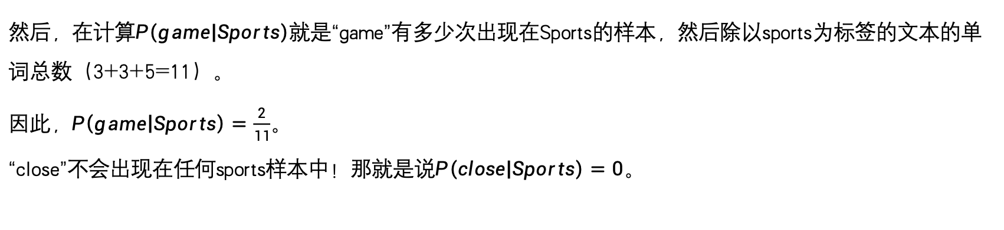
文本 | 标签
A great game | Sports
The election was over | Not Sports
Very clean match | Sports
A clean but forgettable game | Sports
It was a close election | Not Sports
计算每个类别的先验概率：
对于训练集中的给定句子，$P\left(Sports \right)$的概率为⅗。$P(Not Sports )$是⅖。
然后，在计算$P\left(game | Sports\right)$就是“game”有多少次出现在Sports的样本，然后除以sports为标签的文本的单词总数（3+3+5=11）。
因此，$P\left(game | Sports\right)=\frac{2}{11}$。
“close”不会出现在任何sports样本中！那就是说$P\left(close | Sports\right)=0$。

Slide 27
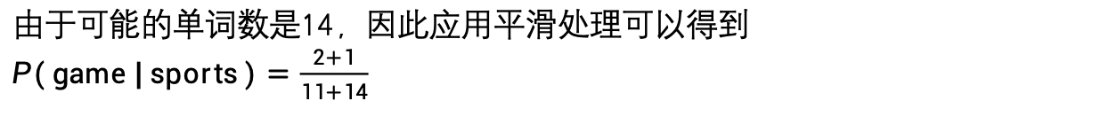
文本 | 标签
A great game | Sports
The election was over | Not Sports
Very clean match | Sports
A clean but forgettable game | Sports
It was a close election | Not Sports
通过使用一种称为拉普拉斯平滑的方法：我们为每个计数加1，因此它永远不会为零。为了平衡这一点，我们将可能单词的数量添加到除数中，因此计算结果永远不会大于1。
14个单词
在这里的情况下，可能单词是['a', 'great', 'very', 'over', 'it', 'but', 'game', 'election', 'clean', 'close', 'the', 'was', 'forgettable', 'match']。
由于可能的单词数是14，因此应用平滑处理可以得到
$P( game | sports )=\frac{2+1}{11+14}$

Slide 28
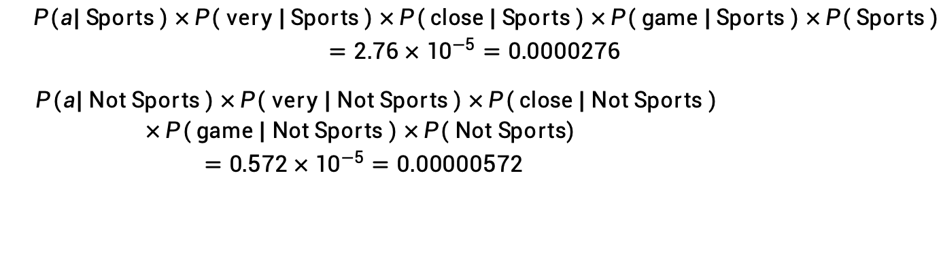
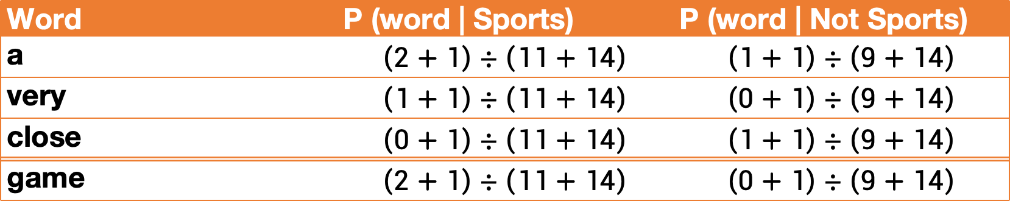
文本 | 标签
A great game | Sports
The election was over | Not Sports
Very clean match | Sports
A clean but forgettable game | Sports
It was a close election | Not Sports
Word | P (word | Sports) | P (word | Not Sports)
a | $$\left(2+1\right)÷\left(11+14\right)$$ | $$\left(1+1\right)÷\left(9+14\right)$$
very | $$\left(1+1\right)÷\left(11+14\right)$$ | $$\left(0+1\right)÷\left(9+14\right)$$
close | $$\left(0+1\right)÷\left(11+14\right)$$ | $$\left(1+1\right)÷\left(9+14\right)$$
game | $$\left(2+1\right)÷\left(11+14\right)$$ | $$\left(0+1\right)÷\left(9+14\right)$$
$$\left.\begin{matrix} P(a| Sports )×P( very | Sports )×P( close | Sports )×P( game | Sports )×P( Sports ) \\ =2.76×{10}^{−5}=0.0000276 \\ \end{matrix}\right.$$
$$\left.\begin{matrix}\begin{aligned} P(a| Not Sports )×P( very | Not Sports )×P( close | Not Sports ) \\ ×P( game | Not Sports )×P( Not Sports) \end{aligned} \\ =0.572×{10}^{−5}=0.00000572 \\ \end{matrix}\right.$$

Slide 29
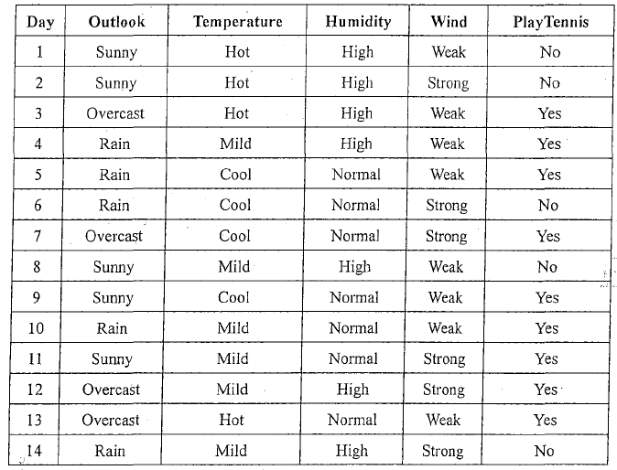
例子

Slide 30
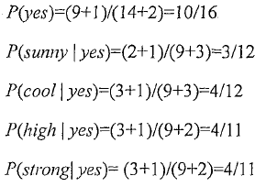
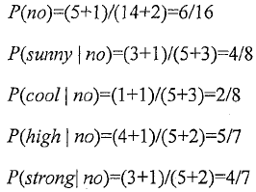

例子

Slide 31
朴素贝叶斯网络的缺陷
考虑几个问题：
1、如果属性之间不相互独立？
2、如果属性A和属性B都很重要，但是相关？
3、如果属性A，属性B之间独立，但是在属性C下有关？
4、属性之间的条件概率究竟有多少个？
Notes:
如果属性之间不相互独立？
如果属性之间不相互独立，那么一个属性的取值将影响另一个属性的取值概率。在这种情况下，我们不能简单地将各个属性的概率相乘来得到联合概率。相反，我们需要使用条件概率来描述它们之间的关系。例如，如果属性A和属性B不独立，那么P(A，B) ≠ P(A)P(B)，其中P(A，B)是A和B同时发生的概率，P(A)和P(B)分别是A和B各自发生的概率。
如果属性A和属性B都很重要，但是相关？
当两个属性都很重要但相关时，它们可能共享某些信息或受到共同因素的影响。在统计建模中，这可能导致多重共线性问题，影响模型的稳定性和解释性。为了处理这种情况，可以考虑使用正则化方法（如岭回归、套索回归）或进行特征选择来减少或消除相关性。此外，还可以使用主成分分析（PCA）等降维技术来提取不相关的特征组合。
如果属性A，属性B之间独立，但是在属性C下有关？
这种情况涉及到条件独立性。即使属性A和属性B在一般情况下是独立的，但在给定属性C的条件下，它们可能变得相关。这可以通过条件概率来描述：如果P(A|C)和P(B|C)分别表示在给定C的条件下A和B的概率，且P(A，B|C) ≠ P(A|C)P(B|C)，则A和B在给定C的条件下是相关的。这种关系在贝叶斯网络和概率图模型中很常见，用于描述复杂系统中的依赖关系。
属性之间的条件概率究竟有多少个？
属性之间的条件概率数量取决于属性的数量和它们之间的可能关系。对于n个属性，每个属性都可以作为条件变量，而其他属性可以作为被条件化的变量。因此，理论上存在大量的条件概率。然而，在实际应用中，我们通常只关注那些对特定问题或模型有用的条件概率。此外，由于数据的有限性和稀疏性，很多条件概率可能是无法准确估计的。因此，在构建模型时，需要仔细选择哪些条件概率是必要的，并基于可用数据来估计它们。

Slide 32
END

